Slide 1
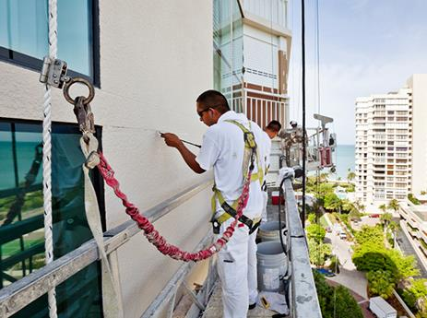

La Protección Contra Caídas – Llevándola a un Nivel Completamente Nuevo 1
Notes:
Imagen: http://www.metrosafety.ca/fall-protection-training/

Slide 2
La Protección Contra Caídas 2017
Este material fue producido bajo la subvención de Susan Harwood numero SH-21006-10 y revisado bajo la subvención numero SH-27643-SH5 de la Administración de Seguridad y Salud Ocupacional del Departamento de Trabajo de los Estados Unidos. No refleja necesariamente los puntos de vista o las políticas del Departamento de Labor de los Estados Unidos, ni la mención de nombres comerciales, productos comerciales, u organizaciones implica aprobación por parte del Gobierno de los Estados Unidos.
Esta presentación fue desarrollada por Sunflower Community Action en Wichita, KS y El Centro en Kansas City, KS. Nos gustaría reconocer y agradecer a la Universidad de Alabama por permitirnos usar su material original de la que se desarrolló este plan de estudios.
Notes:
La Protección Contra Caídas 2017:
Este material fue producido bajo la subvención de Susan Harwood numero SH-21006-10 y revisado bajo la subvención numero SH-27643-SH5 de la Administración de Seguridad y Salud Ocupacional del Departamento de Trabajo de los Estados Unidos. No refleja necesariamente los puntos de vista o las políticas del Departamento de Labor de los Estados Unidos, ni la mención de nombres comerciales, productos comerciales, u organizaciones implica aprobación por parte del Gobierno de los Estados Unidos.
Esta presentación fue desarrollada por Sunflower Community Action en Wichita, KS y El Centro en Kansas City, KS. Nos gustaría reconocer y agradecer a la Universidad de Alabama por permitirnos usar su material original de la que se desarrolló este plan de estudios.
Sunflower Community Action
1751 N. Ash St.
Wichita, KS 67214
316-264-9972
El Centro, Inc.
650 Minnesota Ave.
Kansas City, KS 66101
(913) 677-0100
University of Alabama
College of Continuing Studies
Box 870388
Tuscaloosa, AL 35487
1-866-307-3917

Slide 3
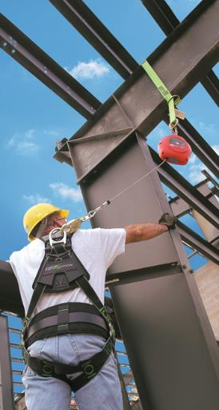
¡Bienvenidos!
El propósito de este adiestramiento es informarles a ustedes respecto a:
Los Riesgos de Caídas.
La Prevención de Caídas.
Cómo la creación de un sistema de seguridad básico, impedirá que usted se convierta en una víctima de las caídas.
Procedimientos en el uso de escaleras, andamios, y elevadoras aéreas.
Notes:
¡Bienvenidos!
Hacer énfasis sobre el Sistema de Seguridad, y no sobre el mismo y viejo tipo de adiestramiento en Protección contra Caídas
¿Por qué enfocarse en estos aspectos?
Imagen: http://www.honeywellsafety.com/BR/Training_and_Support/Exames_f%C3%ADsicos_e_testes_de_resist%C3%AAncia_para_colaboradores_que_utilizam_equipamentos_contra_queda_.aspx

Slide 4
Conozca Sus Derechos
¿Qué es OSHA?
¿Quién está cubierto por OSHA?
Usted tiene derecho de un sitio de trabajo seguro.
¿Qué puedo hacer si existe un peligro en mi lugar de trabajo?
¿Qué puedo hacer si estoy lesionado?
Usted tiene el derecho de presentar una queja con su empleador u OSHA.
Usted tiene 30 días para hacer una queja de represalias de una lastimadura.
Llame 1-800-321-OSHA (6742) para solicitar que le envíen el formato de queja.
Pida a OSHA mantener su identidad confidencial.
Notes:
Imagen: http://www.susquehannafire.com/industrial-safety-solutions/square-osha-logo/

Slide 5
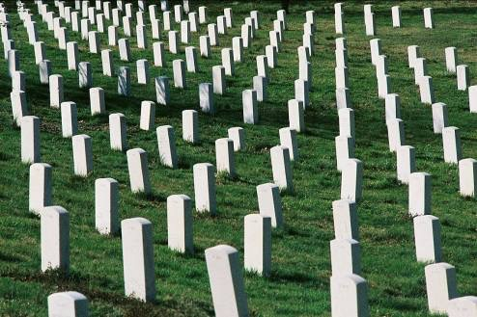
¿Sabía usted que… 1
las caídas matan más trabajadores de la construcción que cualquier otro riesgo en el sitio de trabajo?
¿Por qué?
Notes:
De todos los peligros, ¿por qué las caídas matan más trabajadores de la construcción que otros riesgos/peligros?
¿Más altos niveles de exposición ?
¿Cuántas veces ha encontrado usted trabajadores quienes acaban de recibir adiestramiento sobre la protección contra caídas, pero aún así no cumplen con las normas?
¿Una baja percepción del riesgo?
Negativa/Rechazo – Yo no me caeré
A las personas se les enseña/entrena a hacer el trabajo de manera incorrecta
Esa es la única manera que ellos saben/conocen
“No podemos hacer el trabajo si seguimos todas esa reglas”

Slide 6

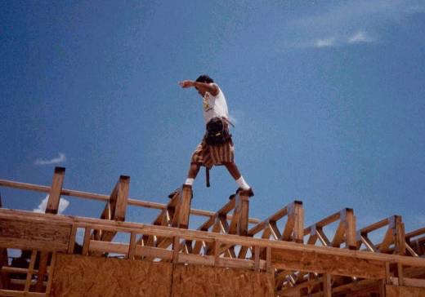
¿Sabía usted que… 2
la mayoría de las caídas son desde techos?
Notes:
Nos concentraremos/enfocaremos en las caídas que ocurren en tres áreas
A los trabajadores se les enseña/adiestra de forma incorrecta; observan a otros haciendo las cosas de manera incorrecta
Haciendo las cosas de la manera más rápida
El Comportamiento / La Cultura – Son seguidas por las normas/reglas
Pregúntele a los alumnos ¿por qué?

Slide 7
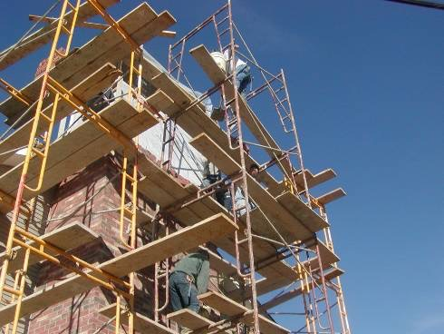
¿Sabía usted que… 3
las caídas desde andamios o el desplome de andamios son el segundo tipo más común de caída.

Slide 8
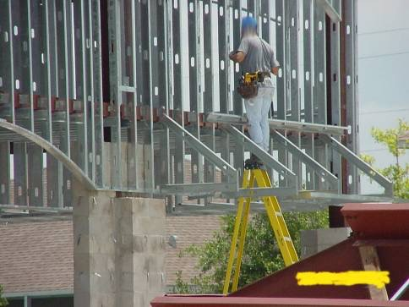
¿Sabía usted que… 4
las caídas desde escaleras ocupan el tercer lugar?
Notes:
A las personas se les enseña/adiestra a hacer el trabajo de manera incorrecta
Así es cómo ellos ven/observan a otros hacer el trabajo
Se les dice que no es de “hombres / machos” el utilizar protección contra caídas
Eso es todo lo que sabemos hacer

Slide 9

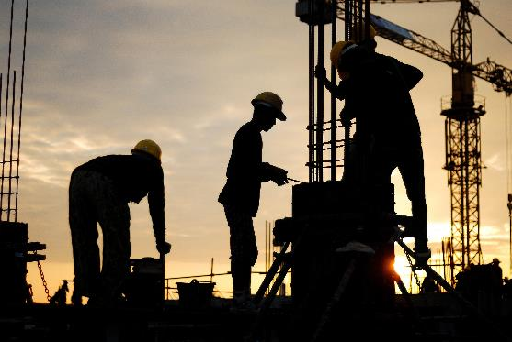
¿Sabía usted que… 5
en los proyectos de construcción de bajo presupuesto ocurre el mayor número de caídas?
¿Por qué?
Notes:
¡Hágales la pregunta! – ¡Sáqueles la respuesta!
Cuando los contratistas están presentando sus ofertas o licitaciones por trabajos de bajos presupuestos/costos, ¿escatiman /no le dan importancia las compañías a la seguridad?
Los trabajos que requieren de grandes licitaciones/presupuestos, normalmente incluyen una cláusula de seguridad o requisitos para satisfacer ciertos TRIR (Total Recordable Incident Rate = Tasas o Porcentajes Totales de Incidentes Registrables/Reportables) u otras mediciones/evaluaciones.
¿Quiere usted ser parte de esa estadística?
¿Estamos realmente ahorrándonos dinero al reducir costos en medidas de seguridad?
Imagen: http://mainer.co.uk/construction-workers-share-mental-health-experiences/

Slide 10
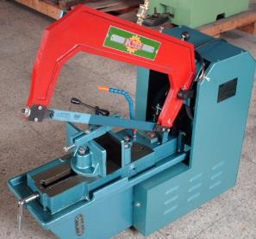
Reportes de Muertes por Caídas de OSHA
una sierra de vaivén
En 2015 hubo 903 accidentes mortales con trabajadores hispánicos.
Esto es equivalente a 4 trabajados en 100,000.*
Para hispanos esta es la tasa más alta de accidentes mortales desde que estas tasas comenzaron a ser registradas.
Un Ejemplo: En 2010 en Iowa City, IA un trabajador sufrió lesiones fatales al perder su balance y caer desde 24 pies de altura sobre una losa de concreto. Él estaba usando una sierra de vaivén montado en una escalera.
*Trabajadores de tiempo completo.
Notes:
Accidentes fatales involucrando escaleras y andamios, reportados por OSHA en sus Reportes Semanales de Muertes Laborales.
Esto muestra que aún continuámos teniendo accidentes, inclusive con un énfasis en la Protección contra Caídas, a través de los programas de la industria y los programas de OSHA.
Imagen: http://www.ecuama.com/inv-fotos-n-p2.htm

Slide 11
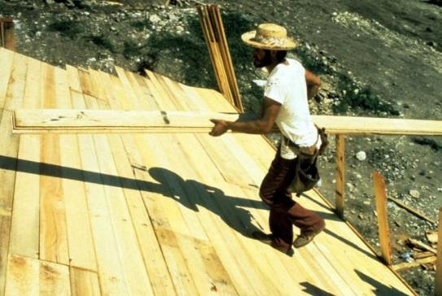

¿Sabía usted que… 6
Yo estoy seguro. Sólo estoy a 15’ del suelo
65% de las caídas ocurren a menos de 30’ (pies)?
En trabajos de techado, el 45% de las caídas ocurren a menos que 20’ (pies)?
¿Por qué?
Notes:
La percepción del peligro no está allí
¡Esta caída no me matará a mí!
Yo me he caído antes y no he sido lesionado
Pregúnteles por otros ejemplos o respecto a si ellos están de acuerdo

Slide 12
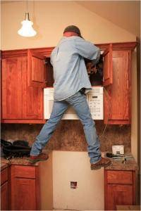
¿Sabía usted que… 7
usted está más propenso a juzgar mal el peligro de una caída cuando trabaja a alturas de menos que 20’?
¿Por qué?
Yo sólo tengo que hacer algo rápidamente aquí.
Notes:
Esto no me causará ningún daño
Si me caigo, no resultaré lesionado
¿Y qué tal una caída desde 20 pies o menos golpeándose la cabeza?
Una baja percepción del riesgo

Slide 13
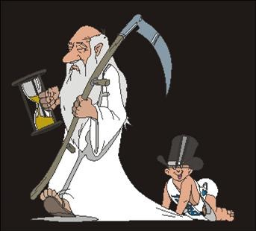
¿Piensa usted que… 1
la edad y la experiencia reducen significativamente el riesgo de caídas?
¿Por qué?
Notes:
El riesgo/peligro siempre existe, no importa la edad.
La gente joven toma riesgos más frecuentemente – ellos se sienten/creen “a prueba de balas”, mal juzgan los riesgos/peligros, y no saben que otra cosa hacer mejor.
Por otra parte, los trabajadores experimentados a veces toman una actitud displicente/de sobre confiados, y a medida que envejecemos estamos más propensos a sufrir lesiones mayores o requerimos de más tiempo para recuperarnos.

Slide 14
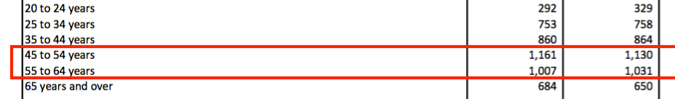
¿Sabía usted que… 8
los trabajadores entre los 45 y 64 años experimentan accidentes mortales con más frecuencia que los trabajadores más jóvenes.
¿Por qué?
Años de edad
Muertos 2014
2015
Notes:
El riesgo/peligro siempre existe, no importa la edad.
La gente joven toma riesgos más frecuentemente – ellos se sienten/creen “a prueba de balas”, mal juzgan los riesgos/peligros, y no saben que otra cosa hacer mejor
Por otra parte, los trabajadores experimentados a veces toman una actitud displicente/de sobre confiados, y a medida que envejecemos estamos más propensos a sufrir lesiones mayores o requerimos de más tiempo para recuperarnos

Slide 15
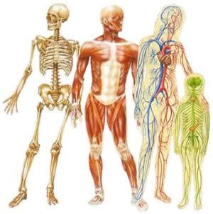
El Peligro es Real
La mayoría de las caídas involucra fracturas u otras lesiones en:
La cabeza (un objetivo principal y frecuentemente fatal)
El pecho
El cuello
La espalda
El abdomen
Los brazos y las piernas
Los resultados comunes son la muerte, un daño cerebral, una parálisis y graves lesiones internas.
Notes:
Las lesiones por caídas son graves, no simplemente golpes y raspones
Las lesiones a la cabeza son fatales en muchas ocasiones
Pero si usted logra recuperarse de una caída, ¿ será su calidad de vida la misma?

Slide 16
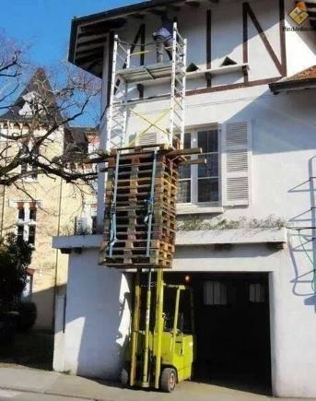
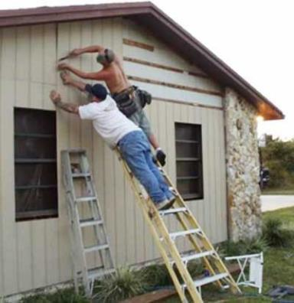


¿Cuál es la verdadera historia aquí?
El riesgo para la vida y las extremidades está por todas partes, pero las personas continúan trabajando en alturas, sin la protección adecuada contra caídas.
¿Por qué?
Notes:
¿Por qué están dispuestas las personas a exponerse ellas mismas a riesgos una y otra vez/de manera repetitiva?
Observe este ejemplo.
¿Quién tomó la decisión de que éste era un procedimiento seguro? ¿Cuál fue el proceso de ideas/opiniones/reflexiones?
¿Cómo pudieron pensar/considerar ellos que era seguro o estaba bien trabajar así?
Imagenes: http://safetytrainingguru.blogspot.com/2010/08/i-call-this-one-ladder-safety_11.html
http://curiosidadeterra.blogspot.com/2014/04/10-flagras-de-pessoas-que-nao-ligam.html

Slide 17
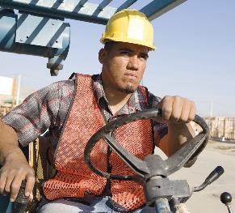
Los “Fulanos” Mitos 1
Mito #1:
La protección contra caídas es para los débiles.
“Hay una forma correcta de caer… Uno sólo necesita saber cómo hacerlo.”
“Yo me he caído y todavía no estoy muerta."
Una realidad:
Caídas libres desde alturas de 6’ pueden resultar en graves lesiones, porque la mayoría de las caídas son inesperadas.
En 2/3 (dos tercios) de un segundo, ya ha caído 7’.
Notes:
¿Enseña/adiestra usted a las personas sobre cómo machucarse correctamente un dedo con un martillo? ¿Cómo agarrar/atrapar correctamente con las manos agua en movimiento? ¡NO!
Debemos detener la caída, y no considerar/convertir la caída como algo aceptable o normal.
¿Cuál es la forma correcta de caer?
¿Quién de los presentes en este salón ha sufrido una caída anteriormente?
Imagen: https://holanoticias.com/crece-demanda-de-trabajadores-de-la-construccion-certificados/

Slide 18
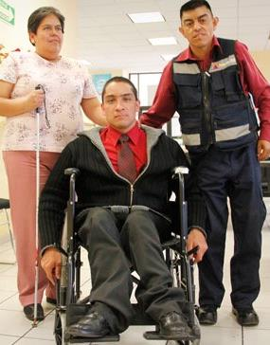
Compruebe con la Realidad
Asumiendo que usted no muere después de una caída, usted debe estar preparado para:
La pérdida de su capacidad personal/ medio de subsistencia.
La pérdida de su libertad e independencia.
Depender de la ayuda de otros por el resto de su vida.
Los consecuencias mentales y emocionales asociadas con su discapacidad para usted y su familia.
Notes:
Ejemplos de nuestra experiencia.
Imagen: http://www.24-horas.mx/impulsan-trabajo-digno-para-los-discapacitados-en-magdalena-contreras/

Slide 19
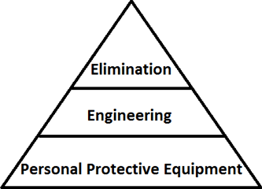
Los “Fulanos” Mitos 2
Mito #2:
– Los arneses son la mejor manera de evitar una caída.
Una realidad:
– Los arneses deben considerarse como la última opción; si fallan, usted está “frito”(muerto).
Elimine el riesgo.
Hacer trabajos a nivel del suelo es la opción más segura.
Logre cambios de ingeniería para eliminar el riesgo.
Protección contra caídas que no dependa del EPP?
Eliminación
Ingeniería
Equipo de Protección Personal
Notes:
Estas dos, seguridad por diseño (ingeniería) o realizar la actividad a nivel del suelo, son preguntas que utilizaremos a medida que tratemos/estudiemos el sistema de seguridad del cual estaremos hablando en las siguientes secciones/láminas
Primero, trataremos de evitar que ocurra la caída, antes de tratar evitar que los trabajadores caigan al suelo y se golpeen

Slide 20

Los “Fulanos” Mitos 3
Mito # 3 – “El tiempo es dinero.”
La protección contra caídas quita mucho tiempo y es costosa.
La realidad – La protección contra caídas es altamente económica.
Cuando se le compara con los costos reales de una caída:
Costos por Seguro de Compensación para los trabajadores
Demandas de terceros
Las multas de OSHA
Pérdidas en la producción y en tiempo de trabajo perdido
Daños a la imagen de la compañía
Pérdida de oportunidades de trabajo
Notes:
Según Datos de Lesiones 2004 del Consejo Nacional de Seguridad, los Costos por Seguro de Compensación a los trabajadores involucrados en caídas, tienen un promedio aproximado de $ 20.000 por caso.
Las sanciones/multas por parte de OSHA por graves riesgos de caídas, pueden alcanzar los cientos de miles de dólares, si se comprueba que el empleador fue negligente o de manera deliberada/intencional hizo caso omiso a los riesgos/peligros existentes.
Las demandas legales por parte de terceros normalmente alcanzan los millones de dólares.
Las pérdidas en la producción y en tiempo de trabajo - ???
Imagen: https://www.theodysseyonline.com/open-questionnaire-feminists

Slide 21
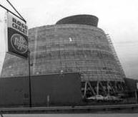
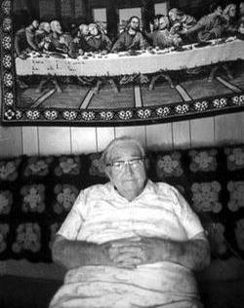
El Desastre en Willow Island 1
Mayo 1978
Una compañía estaba construyendo una torre de enfriamiento de 400 pies.
Mientras se vertía concreto a 170’ de altura, el andamio comenzó a desprenderse/ caerse del concreto.
Cuando la estructura de andamios colapsó 51 trabajadores se murieron, 10 de la misma familia, y nadie sobrevivió.
Sra. Lillie Steele, matriarca de la familia Steele, perdió un hijo, 4 nietos y 2 bisnietos en la tragedia.
Notes:
El cable que estaba levantando un cubo de concreto se quedó flojo. La grúa que estaba levantándolo cayó hacia el interior de la torre. Siguió el andamio. El concreto del día anterior, Lift 28, comenzó a desplomarse. El concreto empezó a desenvolverse en la parte superior de la torre. Primero, se peló en sentido contrario a las agujas del reloj, y luego en ambas direcciones. Un desastre de concreto, formas de madera, y andamios metálicos se desmoronaron al suelo, aplastando a los 51 trabajadores.

Slide 22
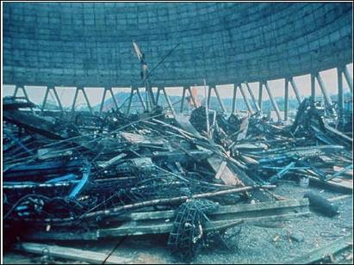
El Desastre de Willow Island 2
Después, la investigación de OSHA descubrió:
El andamio fue conectado a concreto no curado (no seco y sólido).
Sólo una escalera, capacidad limitada de escape.
Los contratistas estaban interesados en acelerar el ritmo de la construcción.
La construcción se detuvo por 17 meses, casi un año y medio.
Notes:
De esta manera, debemos buscar la raíz/origen de la causa, no las causas intermedias o la primera cosa que se mencionó o dijo.

Slide 23
¿Qué se podría haber hecho los trabajadores para evitar este accidente?
Pregunta: 1
Notes:
¿Por cuanto tiempo ha sido la Protección contra Caídas un programa importante?
La mayoría de los incidentes ocurren cuando una regulación/norma fue violada/no cumplida.
Demostraremos que existen abundantes incentivos financieros para la protección contra caídas
¿Quién de los presentes piensa/cree que no hay suficiente protección contra caídas?
¿Cuáles tecnologías hay en el mercado para hacer esa protección mejor?
Estas son todas las cosas que podrían ayudar con la protección contra caídas, ¿pero son ellas la respuesta?
Pero todas ellas pueden fallar, si usted no tiene un…(pase a la siguiente lámina)

Slide 24
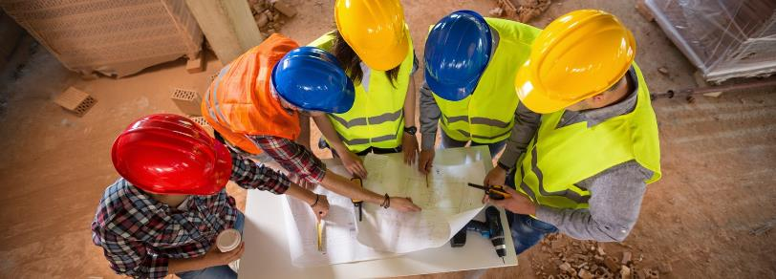
¿Cómo mejorar nuestro procedimiento?
Más regulaciones de protección contra caídas/ haciendo que se cumplan las mismas.
Más incentivos financieros para la protección contra caídas.
Más adiestramiento en protección contra caídas.
Capacitar a los trabajadores para crear una cultura de seguridad.
Notes:
¿Por cuanto tiempo ha sido la Protección contra Caídas un programa importante?
La mayoría de los incidentes ocurren cuando una regulación/norma fue violada/no cumplida.
Demostraremos que existen abundantes incentivos financieros para la protección contra caídas
¿Quién de los presentes piensa/cree que no hay suficiente protección contra caídas?
¿Cuáles tecnologías hay en el mercado para hacer esa protección mejor?
Estas son todas las cosas que podrían ayudar con la protección contra caídas, ¿pero son ellas la respuesta?
Pero todas ellas pueden fallar, si usted no tiene un…(pase a la siguiente lámina)
Imagen: https://www.venturepacificcontractors.com/?lightbox=dataItem-iq9hlrnt3

Slide 25
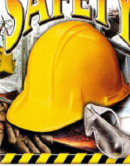


¿Por qué desarrollar sistemas de seguridad? 1
Para crear una cultura de seguridad.
Para aumentar la moral.
Por una buena reputación
Para bajar el seguro de compensación a los trabajadores.
Notes:
Una Cultura de Seguridad – ¿Cómo va a saber la gente lo que tiene que hacer sin un sistema funcionando en el sitio? ¿Podemos desarrollar una cultura sin conocer lo que éso es?
Un aumento de la moral – Cuando un empleado sabe/tiene conocimiento que la compañía se preocupa por él y no sólo por hacer dinero, él se siente como parte de una familia la cual se preocupa por su bienestar, y observa/valora la cantidad de programas para su bienestar que se implementarán.
Un buen nombre comercial – La mayoría de nuestras compañías trabajan para otra persona, ¿correcto? Una compañía con sistemas en funcionamiento, está más propensa a tener buenas relaciones con el Contratista General, porque a esas grandes compañías les gusta trabajar con otras empresas que estén bien organizadas.
Ciertamente, que las tasas/porcentajes de accidentes de esas compañías bien organizadas serán más bajos, y las que tengan los porcentajes más altos serán incluidas en “la lista negra” por el gobierno u otras grandes empresas, y no se les permitirá participar en licitaciones/ofertas presupuestarias de proyectos.
Costos más bajos del seguro de Compensación para los trabajadores – Si usted paga su propio seguro médico, esto no requiere de mucha inteligencia para entenderse. A través de sistemas, las personas conocen/saben a que atenerse, y ellos saben/conocen las condiciones seguras de trabajo, y eso conduce a menos accidentes y menos dinero que irá para las facturas médicas, menos pérdida de salarios y menos gastos legales.
Si usted tiene un seguro, éste funciona exactamente como el seguro de un carro o el de un propietario de un inmueble; mientras más lo use más costoso será la próxima vez, y a la vez, su índice/modificador de la experiencia puede subir, lo que obligaría a las grandes compañías a incluirlo a usted “en la lista negra” como un contratista peligroso/con muchos riesgos

Slide 26

El Componente Cultural 1
Una cultura organizacional es un conjunto de valores compartidos por los miembros de la organización y los trabajadores.
Es la corazón y el alma de la organización.

Slide 27
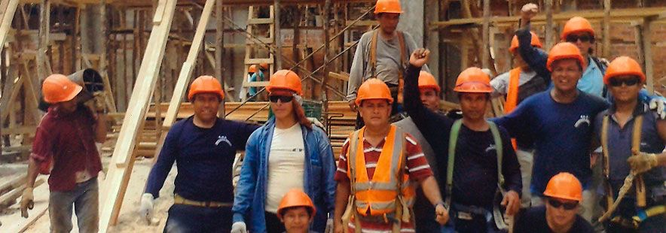
El Componente Cultural 2
Los valores son creencias o principios profundamente arraigadas, que guían nuestras decisiones y comportamiento.
Notes:
Estas son nuestras guías.
¿Por qué queremos que las personas estén seguras?
Imagen: http://amanecertumbesino.blogspot.com/2015/10/amanecer-tumbesino_24.html

Slide 28
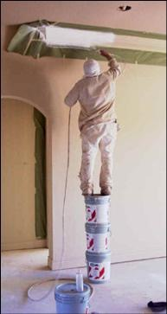
El Componente Cultural 3
¿Cuáles son los valores del cultura de seguridad?
Yo tengo derecho a trabajar con seguridad.
Yo tengo una responsabilidad con mi propia seguridad.
Yo tengo una obligación para la seguridad de mis compañeros de trabajo.
Yo tengo la responsabilidad de proveer para mi familia.
Notes:
“¿Dónde puedo conseguir yo una de esas culturas de la seguridad?”
Usted no puede conseguir/encontrar una, ella debe crecer/surgir de sus propios valores
Es un derecho y un requisito legal
Todas las personas en este salón de clases tienen ese derecho, nadie debe renunciar a su seguridad , no estamos en una guerra o en funciones de servicio público (actuando como policias, bomberos, etc), siempre conservamos ese derecho.
Yo me cuidaré por mí mismo, yo cumpliré las normas/estándares y acataré/respetaré las regulaciones por mi propia iniciativa.
El valor más alto, y el cual muestra una cultura de la seguridad madura y totalmente desarrollada.

Slide 29
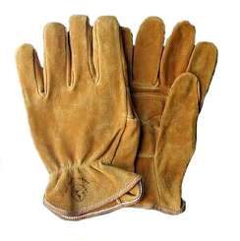
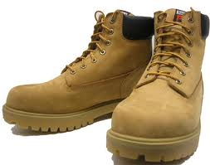
Responsabilidad Compartida
Ustedes representan “las manos y los pies” de la organización.
Ustedes hacen el trabajo que enriquece a la empresa.
Asimismo, la empresa tiene la responsabilidad de proporcionar un ambiente de trabajo seguro para ustedes.

Slide 30

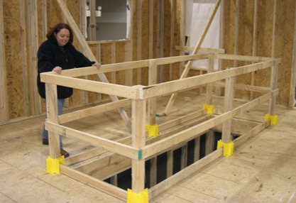
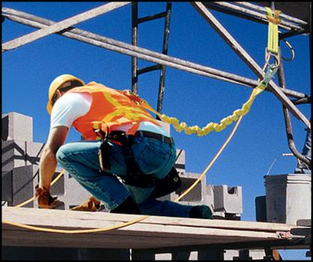
El Componente Operacional
Eliminando los riesgos por:
Orden y limpieza.
Mantenimiento apropriado.
Controles de seguridad:
Cubiertas y rieles.
Equipo de Protection Personal.
Notes:
Imagenes: http://www.contractlumber.com/blog/2015/6/17/part-2-exploring-the-true-cost-of-jobsite-safety
Imagen: http://www.metrosafety.ca/fall-protection-training/

Slide 31
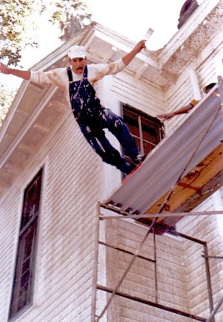

El Funcionamiento del Sistema de Seguridad para la Protección contra Caídas
Las áreas en la construcción que causan la mayoría de las lesiones y las multas, por fallas en la protección contra caídas son:
Las Escaleras
Los Andamios
El trabajo en techos o en alturas
Notes:
Imagen: http://www.larryray.com/the-beyond---behind-the.html

Slide 32

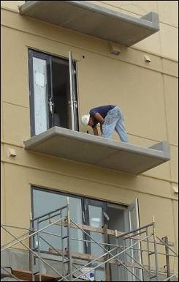
La Obligación de Suministrar Protección contra Caídas
Se requiere protección para:
Lados y bordes desprotegidos
Bordes/orillas móviles
Rampas, pasillos, pasarelas
Techos con pendiente excesiva
Construcción residencial
Trabajo de techado
Excavaciones, pozos, fosas y huecos
Notes:
Tenemos que proteger a nuestros trabajadores de la construcción en todo momento, cuando ellos estén trabajando sobre un borde o lado desprotegido, tal como un techo, cualquier borde/orilla móvil, pasarelas, inclusive en sitios de excavaciones, donde ellos pueden caer en un hoyo/hueco que tenga más de 6 pies de profundidad.

Slide 33
¿Cuándo es requerida la protección contra caídas?
15’
10’
6’
4’
Construcción Andamios Erección Vigas de Acero Industria en General
Si los trabajadores de construction están laborando por encima de materiales peligrosos, ellos deben usar protección contra caídas por debajo de los 6 pies.

Slide 34

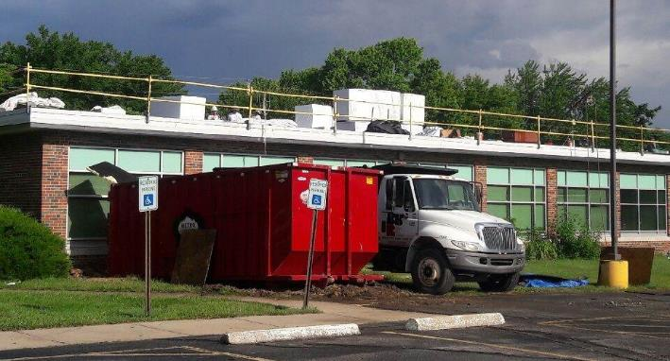
La Prevención de Caídas
Use barandas protectoras para evitar que el trabajador se caiga.
Este es la 2da mejor opción, después de la eliminación del riesgo.
Notes:
O si decidimos que debemos colocar el sistema sobre el techo, diseñemos un conjunto de barandas protectoras dentro del edificio mismo , para evitar que el trabajador se caiga. En una construcción normal, nosotros podemos levantar barandas protectoras temporales alrededor del sitio, para que el trabajador golpee la baranda protectora y rebote de regreso hacia el área de trabajo. Una baranda protectora está diseñada para soportar/resistir una fuerza de 200 libras y desviar/regresar esa fuerza para el área segura.
Imagen: © Dessiree Monnott 2017

Slide 35


Las Líneas/Cuerdas de Advertencia
En algunos trabajos, usted puede colocar una cuerda o cable metálico (guaya) como barrera alrededor del techo, para advertirles a los trabajadores que se están acercando al borde.
Notes:
Una línea de advertencia es un sistema que escasamente advierte al trabajador que él se está acercando al borde/orilla desprotegido. No confunda esta línea de advertencia con el sistema de barandas de protección, que evita que el trabajador se caiga. ¡Esta línea es únicamente un sistema para alertar al trabajador que se está acercando al borde! Y esta línea tiene que estar colocada alrededor de todo el borde. ¡No le ayudará a usted en nada, si los trabajadores están del lado afuera de la línea!

Slide 36


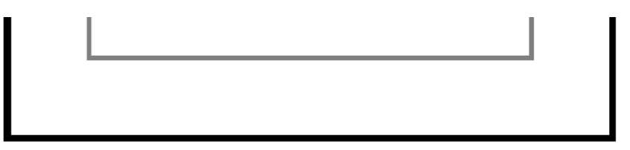
La Protección contra Caídas Los Sistemas de Líneas de Advertencia 1
Consisten de cuerdas o cables montantes para sostenerlas.
Resiste una fuerza de 16 libras dirigida hacia afuera y aplicada a 30.”
Mínima fuerza de tensión de 500 libras.
Si se está trabajando entre el borde del techo y la línea de advertencia, se deberán tomar otras precauciones.
Línea de Advertencia
Borde del techo
Notes:
Las líneas de advertencia deberán consistir de cuerdas, cables (guayas) o cadenas y sostenidas por montantes/puntales verticales, de la forma siguiente:
La cuerda, cable o cadena deberá estar señalizada con banderines de un material de alta visibilidad, separados a intérvalos no mayores de 6 pies (1.8 m);
La cuerda, cable o cadena deberá ser instalada y sostenida de forma tal que su punto más bajo (incluyendo su hundimiento/combadura) no esté a menos de 34 pulgadas de la superficie de trabajo/para caminar, y su punto más alto no esté a más de 39 pulgadas de la misma superficie.
Después de haber sido levantada/posicionada con la cuerda, cable o cadena; los montantes/puntales deben estár en capacidad de resistir --sin voltearse/caerse– una fuerza de por lo menos 16 libras, aplicada horizontalmente contra el montante/puntal y a 30 pulgadas por encima de su base, perpendicular a la línea de advertencia, y en dirección al piso, al techo o al borde de la plataforma;

Slide 37
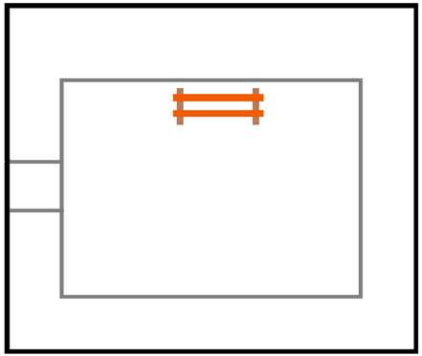
La Protección contra Caídas – Los Sistemas de Líneas de Advertencia 2
Líneas de advertencia deben estar levantadas alrededor de todos los lados del área de trabajo en el techo, y al menos a 6ꞌ del borde del mismo.
Si se usa equipo mecánico, éste deberá estar al menos a 10’ del borde.
Cuando el punto de acceso no está en uso, deberá estar cerrado.
Las líneas no deben estar más elevadas de 39,” no más bajas de 34”.
Si se utiliza equipo mecánico
10ꞌ
6ꞌ
Punto de Acceso (cerrado cuando no se usa)
6ꞌ
Línea de Advertencia
6ꞌ
Borde del techo
Trabaje al menos que 6ꞌ desde el borde.
Notes:
Cuando la ruta/camino hacia un punto de acceso no está en uso, se deberá colocar –a lo largo de éste y en el punto donde dicho camino/ruta intersecta la línea de advertencia colocada alrededor del área de trabajo-- una cuerda, cable, cadena u otro tipo de barricada, equivalente en resistencia y altura a la línea de advertencia; o el camino/ruta deberá ser proyectado/ señalizado/indicado para que ninguna persona camine de forma directa hacia el área de trabajo.

Slide 38
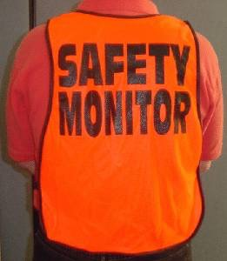
El Monitor de la Seguridad
En algunos trabajos, usted puede tener la capacidad de designar una persona, para que se pare en el sitio y verbalmente alerte a los trabajadores, cuando ellos están cerca del borde/orilla.
Notes:
Un monitor de la seguridad es otro sistema de advertencia/alerta. En este caso, usted se le permitirá ordenarle a una persona, designada como el monitor de la seguridad, que se coloque/se pare sobre el techo. Él o ella no deberá tener ninguna otra función o responsabilidad sobre el techo, la cual pueda interferir con sus obligación como monitor. Básicamente, el monitor se para/ubica por los alrededores y advierte a los trabajadores cuando ellos se están acercando demasiado al borde/orilla, y les ordena que retrocedan.

Slide 39
Pregunta: 2
¿Por qué debemos tener todas éstas reglas/normas?
Notes:
Respuestas posibles:
Para que podamos proteger nuestra salud y seguridad.
Para que podamos seguir trabajando y proveer para nuestras familias.
Para que los empleadores conozcan sus responsabilidades con respecto a la seguridad de los trabajadores.
Para que la próxima generación aprenda la importancia de la seguridad en el trabajo.

Slide 40

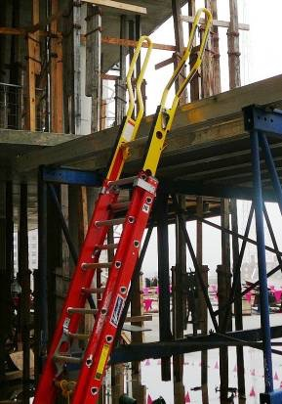

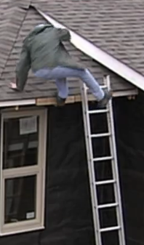
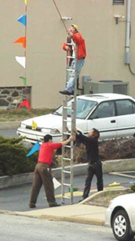
Las Escaleras 1

Slide 41
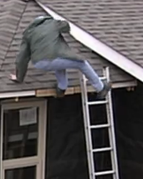


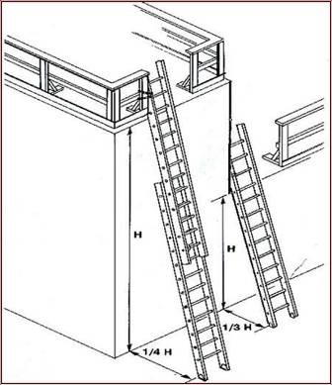

Las Escaleras 2
3’ más alta
que la superficie.
Los riesgos cuando se trabaja con escaleras:
Incorrecta colocación/posición
Escalera resbala (arriba o abajo)
Pérdida del equilibrio del usuario
Sobre-estiramiento del cuerpo
Resbalón al pisar los peldaños
Escalera defectuosa/dañada
Escalera inadecuada para hacer el trabajo
Notes:
Hay apropiados usos para las escaleras portátiles (armazón o cuerpo plegable) y para las escaleras de extensión, pero la selección de la escalera incorrecta para un trabajo en particular, puede colocar al usuario ante un mayor riego de una caída.
La s escaleras son generalmente utilizadas con mínima protección contra caídas, basándose/confiándose únicamente en el equilibrio y coordinación de los trabajadores para evitar caídas.
Imagen arriba: http://www.drtombrownchiro.com/workplace-injury/

Slide 42
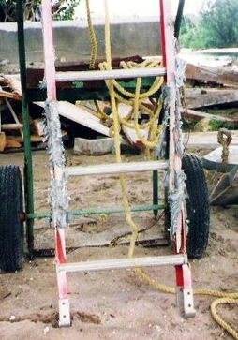

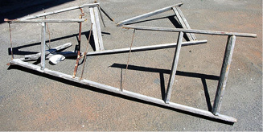
Los Resultados Críticas para la Seguridad con las Escaleras 1
Use una escalera cuando sea la opción más segura.
Las áreas alrededor de la parte superior e inferior de la escalera están despejadas.
Los peldaños, listones, escalones están nivelados y uniformemente separados.
Escaleras levantadas/colocadas correctamente.
Use escaleras según los propósitos para los cuales fueron diseñadas.

Slide 43
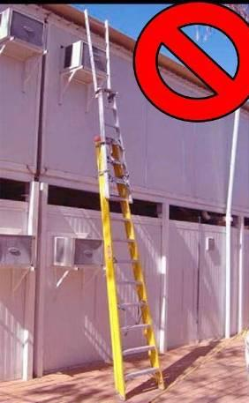
Los Resultados Críticas para la Seguridad con las Escaleras 2
No unir dos escaleras amarrándolas una a la otra, para hacer una más larga.
Las herramientas se llevan en los cinturones porta-herramientas o son subidas con una cuerda.
No pintar ni varnizar las escaleras de madera.
Agárrese con las manos de los peldaños, listones, escalones, no de los rieles verticales.

Slide 44
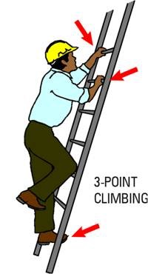
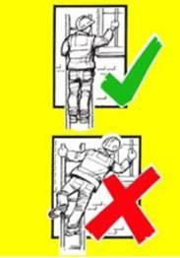

Los Resultados Críticas para la Seguridad con las Escaleras 3
Aplicar la norma de 3 puntos de agarre/contacto.
Siempre suba o baje de una escalera de frente a la misma y usando ambas manos.
Aplicar la norma de la hebilla de la correa/cinturón del pantalón: mantener el cuerpo centrado entre los rieles laterales de la escalera.
3 Puntos de Agarre al Subir
Notes:
Aplique la norma/regla de los tres puntos de contacto: Cuando esté subiendo, use o bien use las dos manos y un pie, o bien dos pies y una mano.
Cuando esté trabajando, mantenga al menos ambos pies y una mano en la escalera (de lo contrario, se requerirá de protección contra caídas)

Slide 45
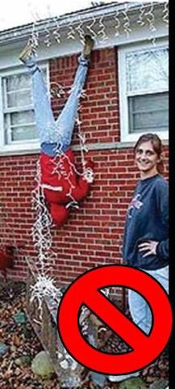
Las Escaleras – Adiestramiento
El empleador debe suministrar un programa de adiestramiento sobre cómo usar las escaleras portátiles/ y las de escalinatas (fijas):
El adiestramiento debe ser suministrado en una lengua que el trabajador entiende.
El adiestramiento debe ser suministrado por una persona competente.
Además, se debe suministrar re-adiestramiento a cada trabajador, según sea necesario, de forma que el trabajador conserve la información/comprensión y el conocimiento adquirido para cumplir con el estándar/norma.
Notes:
1926.1060(a) El empleador deberá suministrar, según se requiera, un programa de adiestramiento para cada trabajador que estará utilizando escaleras portátiles y las fijas de escalinatas. El programa deberá permitirle a todo trabajador reconocer/identificar los riesgos/peligros relacionados con los diferentes tipos de escaleras, y deberá adiestrar a cada uno de ellos sobre los procedimientos a seguir para minimizar esos riesgos.
1926.1060(a)(1) El empleador deberá asegurarse de que todo trabajador ha sido adiestrado por una persona competente en las siguientes áreas, según sea el caso:
1926.1060(a)(1)(i) La naturaleza de los riesgos de caídas en el área de trabajo;
1926.1060(a)(1)(ii) Los procedimientos correctos para instalar/colocar, mantener/conservar en buenas condiciones, y desmantelar los sistemas de protección contra caídas que serán utilizados;
1926.1060(a)(1)(iii) La correcta construcción, uso, ubicación/instalación y cuidado en la manipulación de todas las escaleras portátiles y las fijas de escalinatas;
1926.1060(a)(1)(iv) La máxima capacidad de carga/peso prevista que podrán soportar las escaleras, y
1926.1060(a)(1)(v) Los estándares/normas contenidas en esta Sub-parte.
1926.1060(b) Se deberá suminstrar readiestramiento a todo empleado, según sea requerido, para que éste conserve el ainformación/comprensión y el conocimiento adquirido a través del cumplimiento de ésta sección.

Slide 46
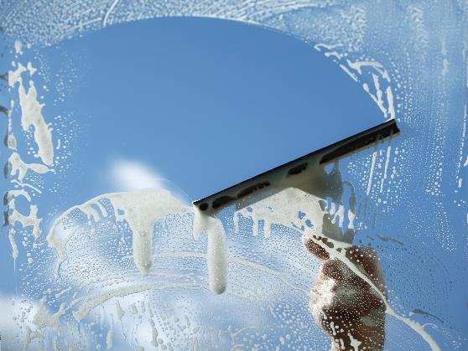
Un Ejemplo: 1
Un hombre estaba limpiando ventanas.
El punto más alto a limpiar estaba a 9 pies.
No hubo disponible una escalera normal.
Notes:
La tarde del 22/ENERO/09, la víctima estaba a punto de comenzar a limpiar las ventanas de un recientemente terminado vestíbulo/pasillo de espera del ascensor, en un nuevo y lujoso edificio de apartamentos. El punto más alto a ser limpiado estaba a 9 pies sobre el nivel del piso/suelo. Cuando efectuaba limpieza, él normalmente utilizaba una escalera portátil de seis pies, que tenía un soporte para colocar un cubo/recipiente, un balde con capacidad para 2 galones de líquido y una escobilla limpiadora exprimible de 7 pulgadas. Sin embargo, esa mañana él utilizó un balde con capacidad de 5 galones y una escalera portátil de 8 pies que no tenía el soporte para colocar el cubo/balde. Eso no era ningún problema para él, porque tenía pedazos de trapo/tela con los cuales podría amarrar el cubo/balde a la escalera.
Imagen: https://www.tabswindowcleaning.com/?lightbox=dataItem-ievj62wi1

Slide 47
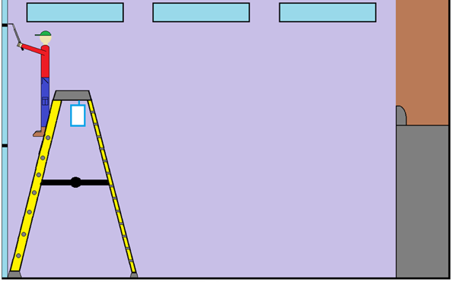
Un Ejemplo: 2
El trabajador estaba trabajando hacia atrás en la escalera.
La barra espaciadora totalmente extendida y trancada.
El trabajador se subió con la esponja y el exprimidor en una mano, y un pedazo de tela en la otra mano.
Él estaba trabajando sobre el 6to peldaño (el penúltimo peldaño).
Notes:
Apróximadamente a las 12:25, un capataz de pisos, que trabajaba para otro sub-contratista, vió a la víctima subirse a la escalera con una esponja y el exprimidor en la mano derecha y un pedazo de tela en la mano izquierda. El contratista informó que la víctima subió hasta el sexto peldaño (el penúltimo, contándolos de abajo hacia arriba) y comenzó a trabajar limpiando las ventanas de vidrio. El capataz de piso informó que la escalera estaba totalmente abierta/extendida y de frente a la ventana, y la víctima trabajaba de frente a la escalera. El capataz no observó si la víctima estaba utilizando un balde.

Slide 48
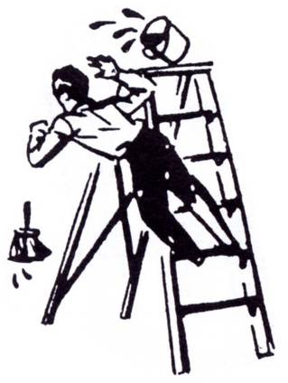
35 minutos más tarde…
El capataz se estaba acercando al vestíbulo y escuchó un ruido estrepitoso.
Él vio a la víctima tirada en el piso temblando y tratando de levantarse.
Él capataz telefoneó al 911.
La víctima fue llevada a un hospital.
La víctima murió al día siguiente.
Notes:
Apróximadamente a las 13:00 horas, cuando el mismo capataz de piso estaba entrando al ascensor en el segundo piso, él escuchó un fuerte ruido/golpe. Cuando la puerta del ascensor se abrió en el primer piso, el capataz vió a la víctima a un lado del vestíbulo, tirado en el piso , temblando y tratando de levantarse; y en el otro lado del salón estaba volteada la escalera. En ese momento, él vió el balde/cubo amarrado a la escalera. El telefoneó al 911 y trató de que la víctima permaneciera en el suelo. Cuando los servicios de emergencia (EMS) se presentaron
a las 13:14, la víctima no daba señales de respuesta y tenía convulsiones. Él fue trasladado inmediatamente a un hospital local. La víctima falleció en el hospital al día siguiente.

Slide 49
¿Qué Sucedió?
Observe la escalera:
Los travesaños de frente a la ventana.
Las secciones transversales estaban orientadas hacia fuera de la ventana.
Lo contrario a lo visto por un testigo, durante la preparación para el trabajo.
Notes:
El funcionario encargado de la investigación, basado en las fotografías tomadas después del accidente y de acuerdo con la ubicación final de la víctima y de la escalera, emitió la opinión de que la víctima había reposicionado la escalera portátil, con los travesaños de frente a la ventana. Seguidamente, la víctima se paró de espaldas a la escalera sobre un travesaño y se agarró del mismo con los tacones de sus zapatos mientras limpiaba una parte de la ventanas. Se concluyó que la víctima estando trabajando de espaldas a la escalera, de frente a la ventanas y parado aproximadamente sobre el sexto o séptimo travesaño, todo lo cual se combinó con un peso/fuerza dinámica proveniente del líquido en el balde y el movimiento del trabajador por la limpieza con la esponja exprimible sobre el vidrio de la ventana, la cual finalmente se transformó en una fuerza lateral aplicada sobre la escalera portátil la cual la hizo voltearse de un lado.

Slide 50
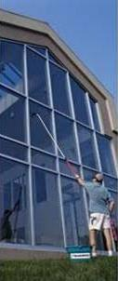

¿Cuál era la forma más segura de hacer el trabajo?
¿Eligió la escalera correcta para el trabajo?
¿Tenía que hacerse este trabajo montado en una escalera?
O
¿Hay alguna forma de hacerlo desde el nivel del suelo/piso?
Notes:
Continue hablando sobre la seguridad y sobre la eliminaci[on del riesgo. Este trabajo pudo haberse hecho usando simplemente un palo largo conectado a una escobilla/esponja limpiadora exprimible , y entonces la víctima no hubiese tenido la oportunidad de caerse.

Slide 51




Tipos de Escaleras
De metal: peso ligero – NO USARLAS CERCA DE EQUIPOS ELÉCTRICOS DESTAPADOS/SIN CUBIERTAS DE PROTECCIÓN.
De fibra de vidrio: duraderas, úselas para trabajos con electricidad.
De madera: no duran mucho.
Construidas en el sitio de trabajo (construido por el trabajo): muy resistentes, hechas a la medida/según las exigencias del trabajo.
Escalera recta: rígida, una pieza.
Escalera de extensión: se extiende a varias alturas.
Escalera portátil: secciones plegables, forma de “A.”
Notes:
Hable sobre los diferentes tipos de escaleras. Explique cuándo utilizar una portátil cuyas secciones plegables se separan, en vez de usar una escalera recta (una escalera portátil plegable debe ser extendida/abierta totalmente y trancada/asegurada, y no debe ser usada inclinándola/apoyándola contra algo.
Un escalera recta o una de extensión debe ser utilizada cuando se trabaja apoyado contra una superficie, y la escalera debe ser asegurada para evitar que se voltee o se ruede/deslice.

Slide 52

El Alcance y La Capacidad de una Escalera
Lea y cumpla con todas las instrucciones del fabricante
Escalera portátil: max. 20 pies de alcance
Escalera individual: max. 30 pies de alcance
Escalera de extensión (dos secciones): max. 60 pies de alcance
Notes:
Explique los diferentes tipos de escaleras y las máximas alturas para cada una tipo.

Slide 53


Inspeccione y coloque su escalera 1
Inspecciónela la escalera cada vez que deba usarla.
Si está dañada, repárela o retírela del servicio.
Evite áreas con abundante tráfico peatonal, o use barricadas/barreras.
No la coloque/ubique a menos de 10 pies de cableado eléctrico aéreo.
Fuera de Servicio
Notes:
Inspección De acuerdo con ANSI A14.1-2000, una escalera debe ser totalmente inspeccionada cada vez que se deba utilizar. Los travesaños deben estar firmes y sin fracturas, los soportes/sujetadores conectados de manera segura, y las cuerdas, poleas y otras partes móviles funcionando correctamente. Si la inspección detecta daños, la escalera debe ser reparada. Si las reparaciones no pueden hacerse/no son factibles, la escalera defectuosa debe ser sacada del servicio y una nueva escalera debe ser utilizada en su lugar. Para asegurarse de que las escaleras están siendo inspeccionadas, se deben llenar/completar y anexar a las escaleras las etiquetas de inspección.
Uso de la escalera
Antes de trabajar con una escalera por primera vez, lea las instrucciones del fabricante. No use una escalera si usted está adormecido/con sueño o enfermo, si usted está tomando alguna medicina, o si existen malas condiciones atmosféricas. No use las escaleras en las entradas bloqueadas con puertas o en áreas con alto tráfico peatonal. Si se debe utilizar una escalera cerca de una puerta, asegúrese de que la puerta esta trancada/manivela con el seguro pasado. Si la puerta debe ser abierta o si la escalera está en una posición elevada/alta, pídale a un compañero de trabajo que permanezca al lado de la escalera para asegurarse de que no ocurra un accidente. Use escaleras de fibra de vidrio o de madera, en vez de las de metal, cerca de las líneas/cables eléctricos aéreos o de otras fuentes de electricidad, para evitar los riesgos de corrientazos/descargas eléctricas.

Slide 54


Inspeccione y coloque su escalera 2
Solicite ayuda para mover o instalar/colocar escaleras pesadas/muy grandes.
Coloque la escalera sobre una superficie sólida y nivelada.
Tenga cuidado con las superficies mojadas o con barro.
No pise con los pies en el último travesaño/peldaño ni en el tope (tapa) de la escalera.
Use una escalera portátil con sus patas/secciones totalmente separadas y la barra espaciadora/ mecanismo de aseguramiento en uso.
Notes:
INSPECCIONE SU ESCALERA:
Correcta posición o colocación
Los pies de la escalera deben estar nivelados y firmemente apoyados sobre el suelo. Si el suelo es blando o irregular/no nivelado, coloque tablones debajo de las patas como soporte. Someta a una prueba a la escalera, para verificar que es segurano hay riesgo para encaramarse a ella. Para estabilidad, ambos lados/rieles de la escalera deben estar contra la pared u otro soporte/punto de apoyo. Las patas de una escalera portátil deben estar separadas totalmente y trancadas/aseguradas en esa posición.

Slide 55


Riostras Transversales/Secciónes Horizontales
No utilice las secciones transversales/horizontales en la parte posterior de una escalera portátil, para subirse a la misma.
Ciertas escaleras son diseñadas para ser usadas por las secciones delantera y posterior de ellas.
Peldaños
Secciones Transversales
Observe que hay peldaños en ambos lados
Notes:
Referencia 1926.1053(b)(14)
Un espaciador/separador de metal o dispositivo de cierre/seguro debe estar instalado y disponible en toda escalera portátil, para mantener las secciones frontal y posterior en posición abierta/separadas cuando la escalera está siendo utilizada.

Slide 56


Inspeccione y Coloque su Escalera 3
Verifique el ángulo de la escalera; posiciónela a 75 ͦ, o 1’ de separación horizontal por cada 4’ hacia arriba.
Amarre y extienda la escalera 36” o 3’ por encima del nivel superior donde se desmontará el trabajador.
Los peldaños/escaleras deben ser inspeccionadas por una persona competente de forma periódica, y después de cualquier incidente que podría afectar su uso seguro.
Asegure la base cuando esté alargando una escalera de extensión, y nunca la coloque/ubique si la misma ya está extendida.
Punto de amarre o fijación
Edificio
Notes:
INSPECCIONE SU ESCALERA:
Solicite ayuda para mover o colocar/ubicar/posicionar escaleras pesadas y dificiles de mover y transportar por su tamaño.
Levante/ubique la escalera sobre una superficie sólida y nivelada, y utilice un nivelador de escalera comercialmente aprobado, si usted está usando la escalera sobre superficies desniveladas.
Asegure la base cuando esté alargando una escalera de extensión, y nunca la levante/ubique/posicione estando la misma ya extendida/alargada. Tenga cuidado con superficies mojadas o con barro.
Verifique el ángulo de la escalera. Como se indica en las disposiciones de regulación arriba, las escaleras deben ser colocadas con un ángulo de 75 grados.
Amarre y extienda la escalera de 36 a 42" por encima del nivel superior para desmontarse de la misma, si es que usted debe desmontarse a un nivel elevado; o en su defecto, use una barra de apoyo/agarre para montarse o desmontarse.
Asegure la escalera para que no se desplace lateralmente, amarrándola en su parte superior, o en su base, o en ambos extremos/puntas; dependiendo de las condiciones.

Slide 57



Las Escaleras Rectas
Haga que alguien sostenga la escalera en posición y de manera segura hasta que haya sido amarrada.
También, haga que alguien sostenga la escalera cuando deba descender el trabajador al terminar el trabajo y la haya desamarrado.
brazos extendidos
palmas agarrando los peldaños
pies tocando el base de la escalera
Notes:
Imagen izquierda: https://nikawa.vn/tag/su-dung-thang-an-toan/

Slide 58

Todas las Escaleras
Limpie/retire el lodo y la grasa de sus zapatos antes de subirse a la escalera.
Despeje de escombros y materiales el área alrededor de la escalera.
Agárrese/sosténgase de la escalera para desmontarse o montarse otra vez, si usted está en una plataforma o un techo.
Lleve las herramientas en el bolsillo, el cinturón o hágalas subir por cuerda.
Tómese su tiempo, no tenga prisa!
Notes:
USE LAS TÉCNICAS SEGURAS PARA SUBIRSE A UNA ESCALERA:
Despeje de escombros y materiales el área alrededor de la escalera
Limpie/retire el lodo y la grasa de sus zapatos antes de subirse a la escalera
Lleve las herramientas en el bolsillo, el cinturón o hágalas subir por cuerda
Tómese su tiempo, no tenga prisa

Slide 59

Los Componentes Claves para la Seguridad con las Escaleras
Use la escalera correcta para el trabajo.
Adecuada colocación/ubicación y uso de la escalera.
Adiestramiento a los trabajadores sobre el correcto uso de los peldaños/escaleras, por parte del empleador.
Uso de los procedimientos correctos para subirse a una escalera.
Inspección de la escalera antes de usarla.
No sobrecargarla (no excesivo peso).
Notes:
Imagen: https://www.owenahearn.com/blog

Slide 60

Los Andamios

Slide 61





¿Qué es un andamio?
Es una plataforma elevada, para realizar trabajos de manera temporal. Hay 4 tipos básicos:
Andamios apoyados sobre el suelo/superficie– son plataformas sostenidas por miembros rígidos que resisten la carga, tales como mástiles/postes, patas, estructuras/secciones y estabilizadores.
Andamios suspendidos – son plataformas suspendidas por cuerdas u otros soportes aéreos no rígidos ubicados más arriba.
Andamios móviles energizados o no, portátiles, con rolineras o ruedas montadas en andamios sobre el suelo.
Plataformas Aéreas/Elevadoras– tales como los “recogedores de cerezas” o “camiones con brazo.”
Notes:
Andamio Apoyado sobre una superficie – una o más plataformas sostenidas por estabilizadores, soportes, mástiles, patas, montantes, postes, estructuras/secciones/marcos, o soportes rígidos similares.
Andamios suspendidos – una o más plataformas suspendidas por cuerdas u otros soportes aéreos no rígidos ubicados en estructuras elevadas/por encima de la cabeza.
Las plataformas aéreas elevadoras/levantadoras (también llamadas “jirafas” o “canastas” )– Son dispositivos instalados/montados en vehículos utilizados para posicionar a un trabajador en un sitio o lugar elevado, — conocidos como “recogedores de cerezas” o “camiones con brazo/pluma”
Andamios móviles -- energizados o no, portátiles, con rolineras o con ruedas montadas en el soporte /base del andamio apoyado sobre el suelo/superficie
Hay que tener presente que los levantadores/elevadores son cubiertos/incluidos bajo la norma para andamios 1926.453

Slide 62


Los Riesgos con los Andamios
Caída del trabajador causada por un resbalón, un acceso inseguro, y la falta de protección contra caídas.
Golpes por herramientas/ escombros en caída libre.
Electrocutamiento por hacer contacto con cables eléctricos aéreos.
Desplome/colapso del andamio debido a su inestabilidad o exceso de cargas.
Tablones en malas condiciones que ceden/se parten.
Vientos muy fuertes pueden causar caídas desde andamios.
Notes:
Apróximadamente 2 de cada 3 trabajadores de la construcción (2.3 millones) trabajan frecuentemente montados sobre andamios.
La protección de esos trabajadores contra accidentes relacionados con andamios evitaría 4.500 lesiones y 50 muertes cada año, con un ahorro de 90 millones de dólares por días laborables no perdidos.

Slide 63


Los Riesgos de Caídas desde Andamios
Caídas pueden ocurrir…
Mientras se está armando / levantando o desmantelando el andamio.
Mientras se está subiendo o bajando de un andamio.
Por trabajar sobre plataformas de un andamio, que no tienen barandas de protección.
Cuando las plataformas o sus tablones se parten/no resisten el peso.

Slide 64


Los Resultados Críticas para la Seguridad con los Andamios
Los trabajadores pueden identificar los riesgos con los andamios y cuenta una persona compotente.
Realizar las inspecciones regulares.
Usar un elevador aéreo sólo cuando sea apropiado y necesario.
Usar el tipo correcto de andamio o elevador para el trabajo.

Slide 65

Adiestramiento – Andamios
El empleador debe adiestrar a los trabajadores sobre los riesgos y los procedimientos para controlarlos.
Armarlos/desmantelarlos
EPP y los procedimientos adecuados
La protección contra las caídas
El manejo de materiales
El acceso
El trabajo sobre las plataformas
Fundaciones/bases
Cables tensores, amarres/ ataduras, y reforzamiento transversal/crucetas

Slide 66

Adiestramiento – Andamios Suspendidos
El adiestramiento debe ser suministrado en una lengua que los trabajadores entienden.
Los andamios deben ser armados, movidos, desmantelados o alterados sólo bajo la supervisión y dirección de una persona competente, facultada profesionalmente para armar, mover, desmantelar o alterar andamios.
Tales actividades deberán realizarse sólo por trabajadores con experiencia y adiestramiento en esas tareas, y seleccionados por la persona competente.

Slide 67


Construcción de la Plataforma de un Andamio 1
Cada empleado que está más de 10’ pies por encima de un nivel inferior debe estar protegido contra caídas por barandas o un sistema de protección personal contra caídas.
La plataforma debe estar totalmente formada por tablones y por piezas metálicas prefabricadas.
El andamio debe ser por lo menos de 18” en anchura.
Notes:
Todo plataforma de un andamio y pasarela/puente debe tener por lo menos 18 pulgadas de anchura.
Cuando el área de trabajo es menos de 18 pulgadas en anchura, se deberán utilizar barandas protectoras y/o sistemas personales para la detención de caídas.
Los trabajadores montados sobre una pasarela/puente ubicada dentro del andamio, deben ser protegidos por un sistema de barandas protectoras instaladas a no más de 9 1/2 pulgadas de la pasarela y a lo largo de al menos uno de los lados de la misma.
Los tablones deben ser clasificados y marcados como tablones para andamios.
Imagenes: http://www.esglobalsolutions.com/scaffold/
http://thecontractorscouncil.com/2012/08/

Slide 68


Construcción de la Plataforma de un Andamio 2
Deberán instalarse barandas protectoras o sistema personal para detención de caídas.
La altura del riel superior debe estar entre 38” y 45” pulgadas.
El riel mediano debe ser instalado a medio entre el riel superior y la superficie de la plataforma.
Los andamios y sus componentes deben soportar al menos 4 veces la carga máxima prevista.
El espacio entre tablones no debe estar más que 1” pulgada.
Notes:
Imagenes: http://www.esglobalsolutions.com/scaffold/

Slide 69

Construcción de la Plataforma de un Andamio
Una persona competente debe inspeccionar el andamio y los componentes del andamio para detectar defectos visibles después de cualquier cambio en el andamio y antes de cada turno de trabajo.
Notes:
Imagen: http://www.realworkersofnewyork.com/news-blog/

Slide 70


Construcción de la Plataforma de un Andamio 3
Cada extremo/punta colindante de un tablón debe apoyarse por separado, sobre una superficie de soporte.
Superposicione los tablones por lo menos 12 pulgadas sobre sus soportes, a menos que las mismas sean fijadas/restringido para evitar que se muevan.
No grandes espacios de separación en el borde frontal de la plataforma, entre el andamio y el edificio/superficie de trabajo.
Notes:
El borde frontal de todas las plataformas
No debe estar a más de 14" de la faz/cara de la obra /pared de trabajo
- 3" de la faz/cara para los estabilizadores de andamios
18" de la faz/cara para trabajos de enyesado y colocación de listones
Las plataformas/tablones de 10' o menos deben extenderse/sobresalir por lo menos 6“ pero no más de 12" por encima de su soporte, a menos que estén diseñadas e instaladas y/o aseguradas apropiadamente
Las plataformas de más de 10' deben extenderse/sobresalir no más de 18" por encima de su soporte, a menos que estén diseñadas e instaladas y/o aseguradas apropiadamente

Slide 71

Andamios Apoyados sobre el Suelo/Superficie
La protección contra caídas puede ser por: barandas protectoras o sistemas personales para detención de caídas.
Las plataformas de andamios deben ser completamente tabladas.
Cruceta
Se requiere de protección contra caídas a 10’ de altura y más alta.
Se requiere de rodapies/tablas para pie en las plataformas, para evitar la caída de objetos.
Notes:
Aquí es importante hacer énfasis no sólo en tener barandas protectoras , sino también en mantenerlas en su sitio.
Mencione que la cruceta (barras de fijación en forma de X) puede ser utilizada como riel superior/pasamanos o larguero/riel intermedio, siempre y cuando el punto de cruce de las barras esté a:
- 20-30 pulgadas por encima de la plataforma de trabajo, para ser usada como larguero/riel intermedio, o
- 38 – 48 pulgadas por encima de la plataforma de trabajo, para ser usada como pasamanos/riel superior.

Slide 72

Andamio Apoyado sobre el Suelo/Superficie – Altura y Base
20’
La altura del andamio no debe ser más de 4 veces la dimensión mínima de su base, a menos que sean utilizados cables tensores (guys), amarres, y reforzamiento transversal/crucetas.
5’
5’ de ancho x 4 = 20’ altura maxima

Slide 73


Andamios Apoyados sobre el Suelo - Base
La fundación/base de un andamio debe estar nivelada y ser capaz de resistir al andamio cargado.
Las patas, postes, secciones, y los montantes deberán apoyarse sobre los platos base y los durmientes.
Objetos inestables no deben ser usados para sostener/apoyar andamios o módulos de plataformas.
Durmiente/tablón de apoyo
Plato Base
Notes:
Durmiente/Tablón de Apoyo:
El tamaño del durmiente es determinado por la carga/peso a ser aplicada sobre un área de terreno en particular y por la naturaleza del suelo que aguantará esos durmientes/tablones de apoyo.
Está prohibido el uso de secciones o paquetes constituidos por ladrillos, piezas cortas de madera o material de desecho, colocados o bien debajo de los platos base, o bien debajo de los durmientes. La vibración puede causar que el bulto/paquete/sección se mueva o cambie de posición y deje una pata del andamio sin soporte. Bajo esas condiciones, el andamio puede voltearse cuando está sometido a fuertes cargas/pesos.
Nota/Observación : se deben siempre utilizar platos base con gatos atornillables, de forma que posteriormente usted tenga la capacidad de efectuar ajustes de nivelación. Comience en terreno elevado, trate de mantener al mínimo la extensión del gato atornillable. Asegúrese de que las asas/mangos del gato se mantienen firmemente en contacto con la estructura de la pierna.

Slide 74

Andamios Móviles
Aplomado; nivelado en las cuatro esquinas; soportes transversales asegurados.
Las crucetas y los refuerzos horizontales y diagonales para evitar sacudidas o colapso.
Los andamios móviles deben cumplir con otros requisitos de su estructura/armazón.
Rolineras/rueditas/redecillas – trancadas/ inmovilización positiva y/o giratorias. Deben ser inmovilizados antes de usar el andamio.
Notes:
Notas para el instructor:
Si los andamios móviles están siendo utilizados – un buen momento para una discusión de procedimientos incorrectos, “malos actuaciones/acciones” y serias consecuencias con andamios móviles, especialmente volcamiento de estos debido a movimientos del usuario desde arriba .

Slide 75

El Acceso a un Andamio Móvil
Se deben asegurar/bloquear las ruedas cuando se esté utilizando.
Cuando se mueve/cambia de sitio, no debe haber personas montadas.
Notes:
Necesita explicar que inclusive con los andamios móviles motorizados, usted sólo los puede/debe movilizar de la forma correcta, ¡ no con un montacargas !

Slide 76


El Acceso a un Andamio Apoyado sobre el Suelo
Se puede accesar desde otro andamio, estructura o punto elevado.
Se pueden usar algunas estructuras laterales/extremos para acceso.
No se suba apoyándose sobre la cruceta (barras en X).
Cuando se usan escaleras, el peldaño inferior no debe estar a más de 24 pulgadas de altura desde el piso/suelo.
Notes:
Referencia 1926.451(e)

Slide 77


Andamios Suspendidos – Cuerdas de Amarre
Asegure un andamio suspendido a puntos de anclaje estructurales.
No sujetadas a tuberías, ductos de ventilación o tubos protectores de cables eléctricos.
Deben ser aseguradas a un punto de anclaje del edificio o estructura, que esté en buenas condiciones estructurales.
Los cables de suspensión deben ser instaladas perpendicularmente a la cara de la estructura.
Cuerdas de amare deben tener una resistencia/fuerza equivalente a la de las cuerdas de suspensión y la cuerda deslizamiento.
Notes:
Asegurados contra movimiento por cuerdas/vientos de amarre instaladas en ángulo recto a la cara del edificio o estructura, o de lo contrario, se deberán instalar cuerdas/vientos de amarre con ángulos opuestos y aseguradas a un punto estructural de anclaje en buenas condiciones del edificio o estructura. Entre los puntos de anclaje en buenas condicones/apropiados se incluyen los miembros estructurales, pero no se incluyen las tuberías de agua, ductos de ventilación, otros sistemas de tuberías o tubos protectores de cables eléctricos.
La resistencia/fuerza de las cuerdas/vientos de amarre deberá ser equivalente a la de la cuerda de izamiento del andamio.
Imagen: http://gondola-bacha.com/-dich-vu/p_15.html

Slide 78


Andamios Suspendidos 1
Los andamios deben estar lo suficientemente separados o alejados de cables de alta tensión.
Evitar que los cables de suspension o cualquier material conductor de electricidad pueda ser usado sobre el andamio a menos de 10 pies de los cables eléctricos.
Por ejemplo: extensiones para rodillos de pintar o componentes del andamio.
Notes:
Debe existir una distancia de 10’
¿Qué sucede si usted no puede cumplir con esa norma? Debe suspender temporalmente todo el flujo de corriente eléctrica y usar un sistema de trancado/asegurado en el punto de corte de la electricidad.
Imagen Abajo: http://www.carcanyon.com/cartoon-character-getting-electrocuted_SdisM3kBCDm0honn5z0OK38GBZ4cA1okLmXS84J*CltCSpFHuHlbOmikRbaNAnTo3SRf*w1nEwdjLUUlRFeY0w/

Slide 79

Los Andamios Suspendidos 2
Los andamios suspendidos también requieren de:
Evaluación de las conexiones directas que sostienen la carga/peso.
Evaluación de la necesidad de asegurar los andamios en dos puntos o varios puntos para evitar su bamboleo.
Notes:
Imagen: https://www.osha.gov/dte/library/scaffolds/scaffolding/handout.html

Slide 80

Los Andamios Suspendidos 3
Todo trabajador montado en un andamio suspendido, que tenga uno o dos puntos de ajuste, deberá estar protegido tanto por un sistema personal para detención de caídas, como por un sistema de barandas protectoras.
Notes:
Imagen: http://www.lifesafetysystems-lss.com/author/admin223/

Slide 81

El Acceso a un Andamio Suspendido
Sólo es permitido el acceso directo a la plataforma desde otra superficie cuando el andamio no está separado más de 14 pulgadas horizontalmente, ni más de 24 pulgadas verticalmente de otras superficies.
24”
Techo
Edificio
14”
Notes:
Ésto es cuando usted está entrando al andamio suspendido desde el techo u otras áreas elevadas.

Slide 82

Los Andamios – El Trabajo sobre Andamios
Los dispositivos improvisados, tales como cajas, barriles/toneles o cubetas, no deben ser utilizados sobre las plataformas de los andamios, para aumentar la altura del nivel de trabajo de los trabajadores.

Slide 83


Inspecciones de los Andamios
Inspeccione la estructura del andamio una vez que haya sido armado, y diariamente cuando se esté utilizando.
Cualquier parte dañada o debilitada del andamio debe ser inmediatamente reparada o reemplazada, o retirada del servicio hasta que haya sido reparada.
Pero no retire ni permita que sean retiradas partes componentes del andamio, sin la debida aprobación.
Las conexiones directas de los andamios suspendidos deben ser evaluadas.
Notes:
Imagen: http://www.realworkersofnewyork.com/news-blog/

Slide 84


Andamios – Las Etiquetas de Inspección
Seguro
No Seguro
Frente
Reverso
Frente
Reverso

Slide 85

Plataformas Aéreas 1

Slide 86


Adiestramiento del Operador de una Plataforma Aérea
(“jirafas” o “canastas”)
Use una plataforma aérea (elevadora) bajo la dirección de una persona calificada profesionalmente.
El alumno debe demostrar su nivel de competencia para operar la plataforma aérea.
Es fundamental la familiarización con todas las partes del equipo.
Notes:
Imagen abajo: http://www.shreeprabhatlifters.com/about-us.html

Slide 87


Plataformas Aéreales 2
Siempre utilice los estabilizadores y los balancines.
Los estabilizadores y los balancines deben estar sobre superficies sólidas.
Sólo eleve la plataforma aérea cuando la base esté sobre una superficie sólida y nivelada, o dentro de los límites de inclinación establecidos por el fabricante.
Plataformas aéreas instaladas sobre vehículos:
Active/aplique los frenos del vehículo antes de elevar la plataforma.
Cuando el vehículo está en una inclinación utilice cuñas en las ruedas antes de se eleva la plataforma.
Estabilizadores

Slide 88


Los Riesgos de los Elevadores o Plataformas Aéreas
Caídas desde la plataforma
Volcamiento/ Volcar
Inadecuada capacitación/adiestramiento del operador/usuario
Incumplimiento de inspecciones al equipo/ malfuncionamiento del equipo
Sobrecarga o utilizar la plataforma de trabajo como una grúa
Notes:
Imagenes: https://zh.wikipedia.org/wiki/File:Crane_flip.jpg

Slide 89


El Acceso a una Plataforma Aérea
Un trabajador no debe desmontarse de un elevador (plataforma aérea) que esté en posición elevada, a menos que ésa sea la forma más segura, para él, de accesar a una zona de trabajo.
Se debe usar una apropiada protección contra caídas, cuando hay que desmontar de una plataforma aérea que está en posición elevada.
Cuando se maneja un elevador aéreo que está en posición elevada, el operador debe mantener una visión clara de la trayectoria y dirección, y asegurarse de que la ruta está firme y nivelado.
Notes:
Conversaremos más sobre los Sistemas Personales para la Detención de Caídas (PFAS) en la sección sobre Trabajo en Alturas y Techos

Slide 90

Las Superficies de Trabajo Elevadas

Slide 91


Los Tipos de Trabajos en Alturas
Techos
Techos Planos
Inclinación suave
Inclinación alta
Techo plano
Inclinación alta
Techos con inclinación baja suben 4 unidades o menos por cada recorrido de 12 unidades.
4
Elevación
12
Recorrido
Notes:
Un techo plano es lo mismo que un techo con una inclinación/pendiente suave; tienen una pendiente menor o igual a 4 en 12
Un techo empinado tiene una pendiente mayor de 4 en 12

Slide 92

Trabajo Residencial Elevado/en Alturas
Cambios en las regulaciones:
Tablas contra deslizamiento no puede usarse como el único medio de protección contra caídas.
Se debe mostrar pruebas del uso de métodos alternativos de protección contra caídas.
La protección contra caídas debe ser utilizada en cualquier techo que tenga una pendiente de 4 en 12 o más (anterior norma era 8 en 12).
Notes:
Cambios
Tablas contra deslizamiento no puede usarse como el único medio de protección contra caídas
Debemos probar/demostrar que la protección contra caídas convencional no funcionará/no es factible, para poder utilizar algún otro método alternativo.
El nivel de acción para decidir cuándo usted debe utilizar una protección contra caídas convencional, ha cambiado de 8 en 12 para 4 en 12.
Imagen: http://simplifiedsafety.com/blog/positioning-devices-how-do-they-differ-from-personal-fall-arrest/

Slide 93


Los Riesgos del trabajo en Altura/Elevado
Se debe usar rieles des seguridad alrededor de agujeros en el techo o el piso.
Notes:
Imagen derecha: Imagenes: http://www.contractlumber.com/blog/2015/6/17/part-2-exploring-the-true-cost-of-jobsite-safety

Slide 94

La Protección contra Caídas - Barandas Protectoras
Riel Superior/Pasamanos a 38” hasta 42” de altura
Riel superior resiste 200 libras de fuerza
Riel intermedio resiste 150 libras de fuerza
Todos los rieles al menos de 1/4" en diámetro
Riel Intermedio – A media distancia entre el riel superior y la superficie de trabajo
Rodapies/tabla de pie debe tener una altura mínima de 3.5"
Notes:
Los requerimientos/requisitos para las barandas de protección están claramente indicados en la regulación/estándares. Esas barandas deben resistir 200 libras de presión en cualquier dirección, y deberán tener un riel superior/pasamanos y un riel intermedio/larguero intermedio. Entonces, usted puede colocar un riel superior/pasamanos de madera de 2 x 4 a 42 pulgadas (más o menos 3 pulgadas) y un riel intermedio/larguero intermedio a 21 pulgadas, para construir su baranda protectora. Los miembros intermedios no deben estar separados más de 20 pulgadas.

Slide 95


La Protección contra Caídas- Riel Intermedio
Rieles Intermedio son requeridos, si no hay una pared de al menos 21" de altura.
Instalado a media distancia entre el riel superior y la superficie de trabajo.
Puede usar mamparas, mallas o balaustres en vez del riel intermedio.
Mamparas y mallas extendidas a todo lo largo de la abertura.
Balaustres (rieles verticales) cuando usados, separados a no más de 19.”
19”
Notes:
Los rieles intermedios, las pantallas/mamparas, las mallas metálicas, y los miembros verticales intermedios (balaustres) deben ser colocados entre el borde superior del sistema de barandas protectoras y la superficie de trabajo/para caminar, cuando no hay una pared o una pared de parapeto de por lo menos 21 pulgadas de altura.
Los rieles intermedios, las pantallas/mamparas, las mallas metálicas, los miembros verticales intermedios (balaustres), los paneles sólidos y los miembros estructurales equivalentes deberán ser capaces de resistir, sin ceder/partirse, una fuerza de por lo menos 150 libras (666 Newtons), aplicada en cualquier dirección –hacia abajo o hacia afuera– sobre cualquier punto a lo largo del riel intermedio u otro miembro.

Slide 96

El Adiestramiento/Capacitación
El empleador deberá suministrar un programa de adiestramiento.
El adiestramiento debe ser suministrado en una lengua que el trabajador entiende.
Debe permitirle al trabajador reconocer los riesgos.
Y los procedimientos a seguir para minimizar esos riesgos.
El empleador deberá verificar el adiestramiento a través de un registro/record escrito que indique:
El nombre u otra identificación del trabajador adiestrado.
La fecha(s) del adiestramiento.
La firma de la persona que condujo el adiestramiento o la del empleador.

Slide 97

¿Están utilizando la mejor forma de protección contra caídas?
Notes:
Tenga presente la jerarquía de la protección contra caídas
Eliminar
Ingeniería/Prevención
Detención de Caída
Líneas/cuerdas de advertencia
Seguridad – Monitoreo/Administración

Slide 98



Los Sistemas Personales para la Detención de Caídas
Notes:
Imagen izquierda: http://www.honeywellsafety.com/BR/Training___Support.aspx

Slide 99







La Protección contra Caídas -
Los Sistemas Personales para la Detención de Caídas
Sistema personal para detención de caídas incluye:
Anillo D
Cuerda/cordón de seguridad
Mosquetón/gancho de resorte
Gancho de cierre rápido
Punto de Fijación
Arnés
Notes:
El sistema personal para la detención de una caída incluye: el cordón de seguridad, el arnés y el punto de anclaje. Los anillos “D” también pueden ser incluidos como parte del sistema. Tenga presente/recuerde, ¡ usted no puede utilizar los cinturones/correas de seguridad ni los ganchos que no son de cierre rápido, en un sitio con trabajos de construcción!

Slide 100


Detención de Caída
Los sistemas para la detención de caídas, los arneses y cordones salvavidas atraparán al trabajador, antes de que él haya caído 6 pies.
Notes:
Una vez que el trabajador haya avanzado más allá del borde, podemos detener su caída. Podemos atraparlo a él. Podemos hacerlo con un sistema para detención de caídas, el cual consiste de un punto de anclaje, un cordón con absorción de la sacudidad/templonazo y un arnés de cuerpo. Cuando usted salta/cae desde un edificio, recuerde que la velocidad de la gravedad será de 32 pies por segundos. Esto significa que usted acelerará en su caída/trayectoria hacia abajo, hasta alcanzar una velocidad a la cual se requerirá de aproximadamente una fuerza de detención de 5.000 libras para atraparlo/detenerlo a usted.
Si usted se amarró a la baranda de protección, usted no podrá detener esa caída, ¿no es verdad? Los rieles de una baranda protectora sólo resísten 200 libras. Por lo tanto, cuando usted se caiga del techo y someta a la baranda a sus 5.000 libras de fuerza/peso en movimiento, ¡la misma no las soportará/resistirá!

Slide 101





La Protección contra Caídas – El Anclaje 1
“Anclaje" significa un punto seguro de conexión/amarre para las líneas de vida, los cordones de seguridad o los dispositivos de desaceleración.
Notes:
Imagen: http://simplifiedsafety.com/blog/positioning-devices-how-do-they-differ-from-personal-fall-arrest/

Slide 102

La Protección contra Caídas – El Anclaje 2
linea de vida
Lineas de vida deben ser independiente de cualquier punto de anclaje que esté siendo utilizado para sostener plataformas suspendidas.
Nunca lo conecte/enganche a un riel de la baranda protectora ni de un elevador/plataforma aérea, a menos que esté diseñado para eso.
Puntos de anclaje o las líneas de vida horizontales deben ser instalado por una persona calificada.
Notes:
Imagen: http://www.lifesafetysystems-lss.com/author/admin223/

Slide 103


La Protección contra Caídas– Los Conectores
Los ganchos de cierre y trancado rápido utilizados para conectarse a los anillos “D”, a los arneses o las líneas de vida horizontales, deben ser del tipo de cierre y trancado automático/aseguran por sí mismos.
Asegúrese de que el pestillo de seguridad está en buen estado de funcionamiento.
No conecte más de un gancho de cierre y trancado rápido, a un sólo e individual anillo “D.”

Slide 104






La Protección contra Caídas – El Cordón de Seguridad
Cordón de posicionamiento
Cordón de amortiguación
Cordón limitador de caída conectado a la espalda
Cordón de seguridad auto retráctil
Cordón de costura/ bordado tipo rasgado
Cordón individual

Slide 105


Los Sistemas Personales para la Detención de Caídas
IMPORTANTE: Inspeccionar el arnés y los sistemas contra caídas antes de cada uso.
Notes:
Una persona calificada (tiene una certifcación o título universitario, además de extensos conocimiento, adiestramiento y experiencia) debe instalar estos sistemas, y el sistema debe estar en capacidad de resistir una presión/fuerza de 5.000 libras. ¡Usted ya no puede utilizar cinturones de seguridad, y todos los ganchos de cierre rápido tienen que ser del tipo de cierre y bloqueo automático !
Imagen izquierda: http://www.coatingspromag.com/articles/safety/2014/10/inspecting-personal-fall-protection-equipment

Slide 106



La protección contra Caídas – Cordón de Seguridad
No puede ser hecho de cuerda de fibra natural.
Debe ser protegido contra daños por cortes y abrasiones.
A todo trabajador se le debe suministrar un cordón de seguridad individual/por separado.
roto
estirado
Notes:
Imagenes: http://www.coatingspromag.com/articles/safety/2014/10/inspecting-personal-fall-protection-equipment
https://www.fallproof.com/faqs/when-inspecting-my-fall-protection-harness-before-each-use-what-should-i-look-for/

Slide 107

La Protección contra Caídas - El Arnés
Sólo deberá ser utilizado para protección contra caídas y no para izar materiales.
El arnés debe ser inspeccionado cada vez que se vaya a utilizar.
Los cordones de seguridad deben estar enganchados/conectados en la parte central de la espalda.
Los cinturones del cuerpo/correas de seguridad no pueden ser utilizadas como dispositivos de protección contra caídas, sólo como dispositivos de posicionamiento.
Notes:
El punto de conexión/enganche del cinturón/correa de seguridad, deberá estar localizado en el centro de la espalda del usuario. El punto de conexión del arnés de cuerpo deberá estar localizado en el centro de la espalda del usuario, cerca del nivel de los hombros, o por encima de la cabeza del usuario.

Slide 108
El Sistema para Monitorear la Seguridad
La persona competente designada por el empleador debe:
Estar ubicada al mismo nivel y a la vista.
Comunicarse oralmente y estar bastante cerca para ser escuchado.
No puede tener otras responsabilidades que interfieran.
Estar en control de todos los trabajadores que laboran sobre el techo.
Advierte a los trabajadores cuando ellos no están en conocimiento de riesgos o actuando de manera insegura.
Se asegura que no se esté utilizando equipo mecánico en el área.
Notes:
Para usar un sistema de monitoreo de la seguridad, el monitor debe recibir un adiestramiento especial sobre los riesgos. Él tiene que estar a la vista de todos los trabajadores y estár al mismo nivel de ubicación de los trabajadores. Él tiene que estár en capacidad de hablar con los trabajadores, por lo que no debe haber ningún equipo mecánico en uso en el área. Todos los que están sobre el techo deben estár bajo el control de la persona competente, bien porque ellos trabajan para su compañía o porque él ha sido designado como el contratista controlador/encargado en el sitio de trabajo. Naturalmente, el único propósito/función por el cual el monitor está montado allí, es para evitar que los trabajadores se caigan del techo, por lo que ¡ él no puede tener ninguna otra responsabilidad/función!

Slide 109
¿Por qué desarrollar sistemas de seguridad? 2
Para crear una cultura de seguridad.
Para aumentar la moral.
Por una buena reputación
Para bajar el seguro de compensación a los trabajadores.
Notes:
Una Cultura de Seguridad – ¿Cómo va a saber la gente lo que tiene que hacer sin un sistema funcionando en el sitio? ¿Podemos desarrollar una cultura sin conocer lo que éso es?
Un aumento de la moral – Cuando un empleado sabe/tiene conocimiento que la compañía se preocupa por él y no sólo por hacer dinero, él se siente como parte de una familia la cual se preocupa por su bienestar, y observa/valora la cantidad de programas para su bienestar que se implementarán.
Un buen nombre comercial – La mayoría de nuestras compañías trabajan para otra persona, ¿correcto? Una compañía con sistemas en funcionamiento, está más propensa a tener buenas relaciones con el Contratista General, porque a esas grandes compañías les gusta trabajar con otras empresas que estén bien organizadas.
Ciertamente, que las tasas/porcentajes de accidentes de esas compañías bien organizadas serán más bajos, y las que tengan los porcentajes más altos serán incluidas en “la lista negra” por el gobierno u otras grandes empresas, y no se les permitirá participar en licitaciones/ofertas presupuestarias de proyectos.
Costos más bajos del seguro de Compensación para los trabajadores – Si usted paga su propio seguro médico, esto no requiere de mucha inteligencia para entenderse. A través de sistemas, las personas conocen/saben a que atenerse, y ellos saben/conocen las condiciones seguras de trabajo, y eso conduce a menos accidentes y menos dinero que irá para las facturas médicas, menos pérdida de salarios y menos gastos legales.
Si usted tiene un seguro, éste funciona exactamente como el seguro de un carro o el de un propietario de un inmueble; mientras más lo use más costoso será la próxima vez, y a la vez, su índice/modificador de la experiencia puede subir, lo que obligaría a las grandes compañías a incluirlo a usted “en la lista negra” como un contratista peligroso/con muchos riesgos

Slide 110

Una Cultura de Seguridad
Disminuir Accidentes
Yo soy responsable por la seguridad de mis compañeros.
¿Quién está encargado de la seguridad?…. Yo estoy.
La seguridad no nos frena/retarda, ella nos impulsa hacia adelante.
Notes:
Diminuir los Accidentes - ¿Puede hacerse esto sin que la gente/las personas entiendan que ellos tienen derecho a la seguridad? NO
Que mejor manera de hacer que toda persona sea el gerente de su propia seguridad y de la de sus vecinos; él/ella en vez de tener sólo un par de ojos, tendrá muchos.
La seguridad es una responsabilidad de todos.
¿Cómo podemos mantener a todos y cada uno en sintonía, de forma que podamos hacer de la CULTURA una realidad? Yo espero que hoy, nosotros hayamos comprobado que los sistemas pueden lograr eso.
¡La seguridad es una parte componente del trabajo, no es algo que lo retarda u obstaculiza!

Slide 111
Mejorar la Moral Laboral (Ánimo)
Una preocupación por la seguridad demuestra que hay:
Interés por el trabajador
Un compromiso con la fuerza laboral
Respeto por el trabajador, y él/ella lo percibe
Buena comunicación entre la gerencia y los trabajadores
Notes:
Imagen: http://amanecertumbesino.blogspot.com/2015/10/amanecer-tumbesino_24.html

Slide 112

Una Buena Reputación Comercial
La mayoría de las grandes compañías y contratistas en general, requieren/exigen sistemas de seguridad como parte de los tramites para la calificación/selección.
Usted puede ser descalificado, si su porcentaje de accidentes o su modificador de experiencia es muy alto.
Cuestionario para determinar la competencia del Contratista según su record de seguridad
Reunión para la entrega de pre-ofertas/licitaciones
Evaluación de las ofertas / licitaciones
Contacto con los ofertantes seleccionados
Otorgamiento del contrato

Slide 113

¿Sabía usted que…
es mejor amarrarse que…

Slide 114
La Protección Contra Caídas – Llevándola a un Nivel Completamente Nuevo 2
Notes:
Imagen: http://www.metrosafety.ca/fall-protection-training/

